Slide 1
Portfolio
Developer - 한경종

Slide 2
개발 경험

Slide 3
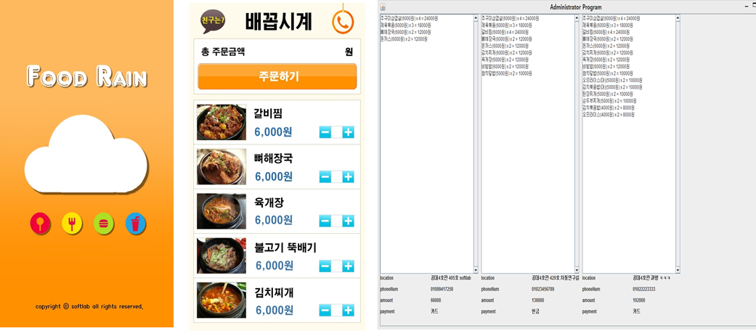
1
FoodRain
하늘에서 음식이 떨어진다면
개발기간 : 2014.01 ~ 2014.05
플랫폼 / 개발환경 / 개벌언어 : Windows7 / Eclipse / Android, Java
사용기술 : Mysql, Java(Socket) 등
Explanation :
소비자가 앱으로 음식을 주문 시 서버를 통하여 공급자 프로그램으로
주문 내역이 전송되는 서비스로, Android 개발을 담당 하였습니다.

Slide 4
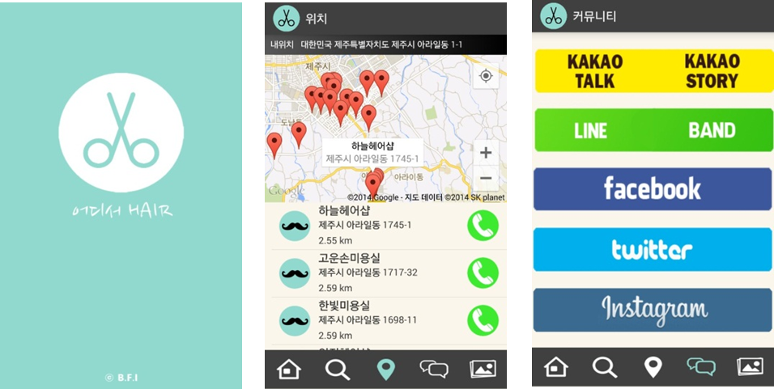
2
Hair Salon
어디서 Hair?
개발기간 : 2014.07 ~ 2014.10
플랫폼 / 개발환경 / 개발언어 : Window7/ Eclipse / Android
사용기술 : Google Map API, Search API 등
Explanation :
미용실 위치, 가격, 추천 헤어스타일을 제공하는 서비스로, Android 개발을 담당하
였으며 , 주로 API를 연동을 맡았습니다.

Slide 5
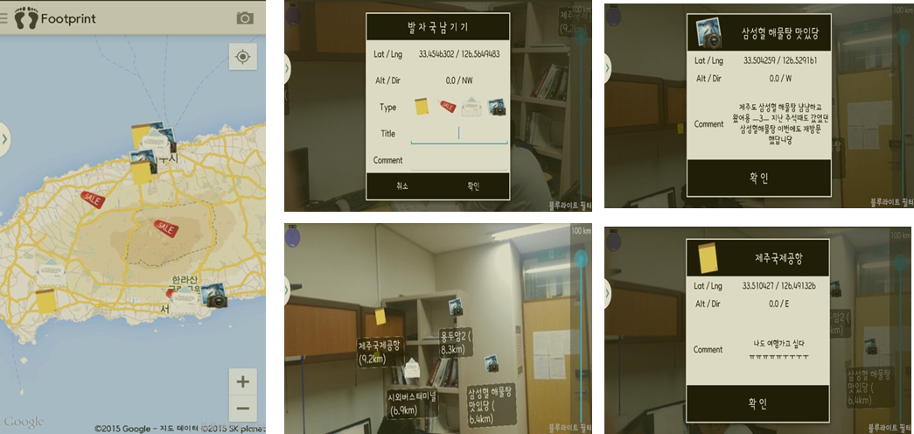
3
Footprint
증강현실을 이용한 발자국 남기기
개발기간 : 2014.10 ~ 2014.11
플랫폼 / 개발환경 / 개발언어 : Window8 / Eclipse / Android
사용기술 : Google Map API, java(Socket), SQLite 등
Explanation :
증강현실(AugmentedReality) 오픈소스 프로젝트를 활용한 위치 기반의 SNS
서비스로, Android 개발을 담당하였습니다.

Slide 6
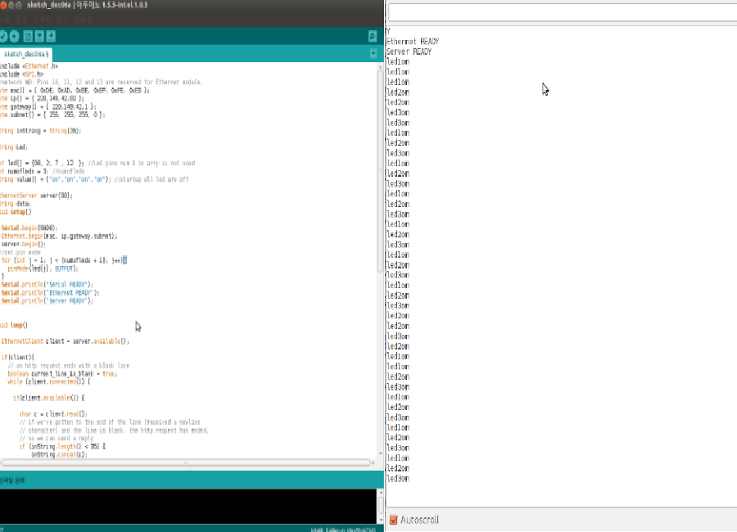
4
LED 신호등
아두이노를 이용한 LED 신호등
개발기간 : 2014.11 ~ 2014.12
플랫폼 / 개발환경 / 개발언어 : Ubuntu / Arduino / Arduino
사용기술 : Arduino, 라즈베리파이 등
Explanation :
Arduino 를 이용하여 WebServer를 통해 LED 신호등을 컨트롤하는 프로그램
이고, 개인 프로젝트로 혼자서 개발을 하였습니다.

Slide 7
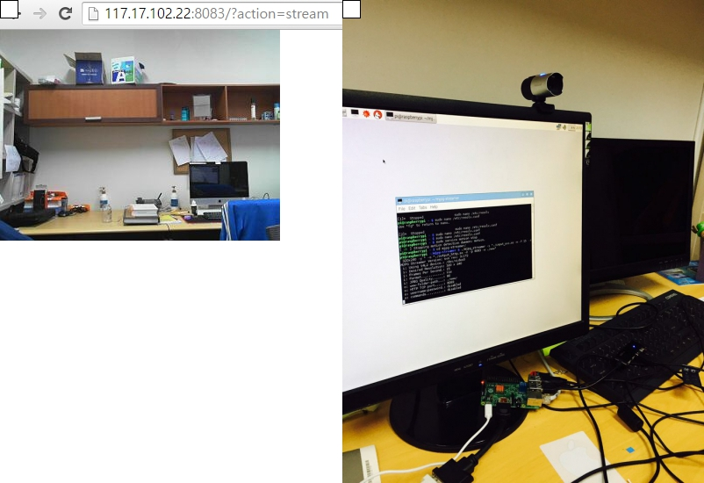
5
라즈베리파이(CCTV)
웹캠을 이용한 실시간 CCTV
개발기간 : 2015.08 ~ 2015.09
플랫폼 / 개발환경 / 개발언어 : 라즈베리파이2 / Eclipse / Android
사용기술 : 라즈베리파이2, Mjpeg-streamer,Android, Mysql 등
Explanation :
캠을 이용하여 웹, 어플리케이션을 통해 실시간으로 보이는 CCTV, 각 촬영된 화면
은 데이터베이스에 저장이 됩니다.(개인프로젝트)

Slide 8
수상 내역 / 수 료 증

Slide 9
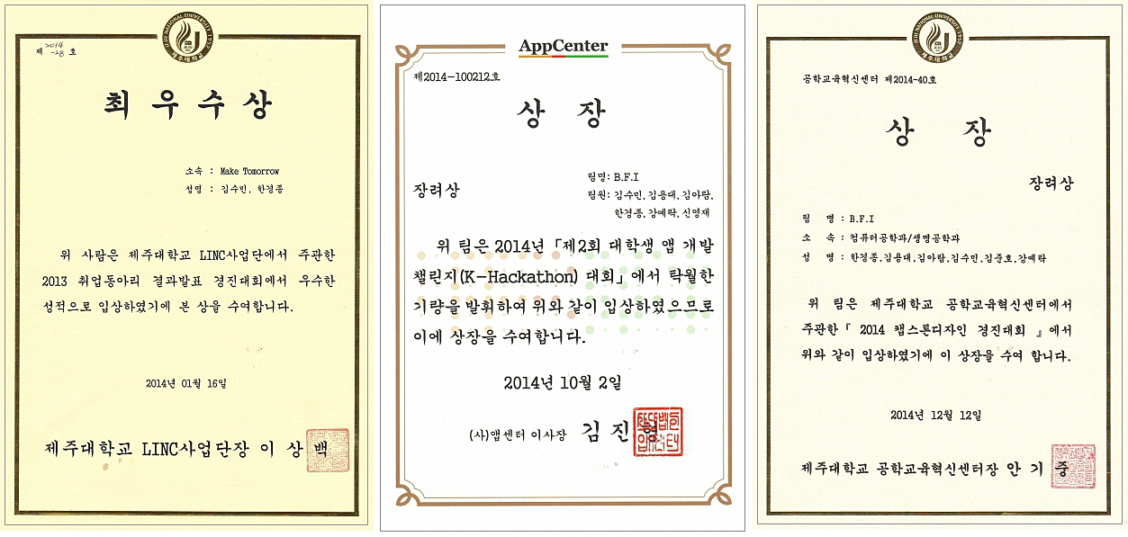
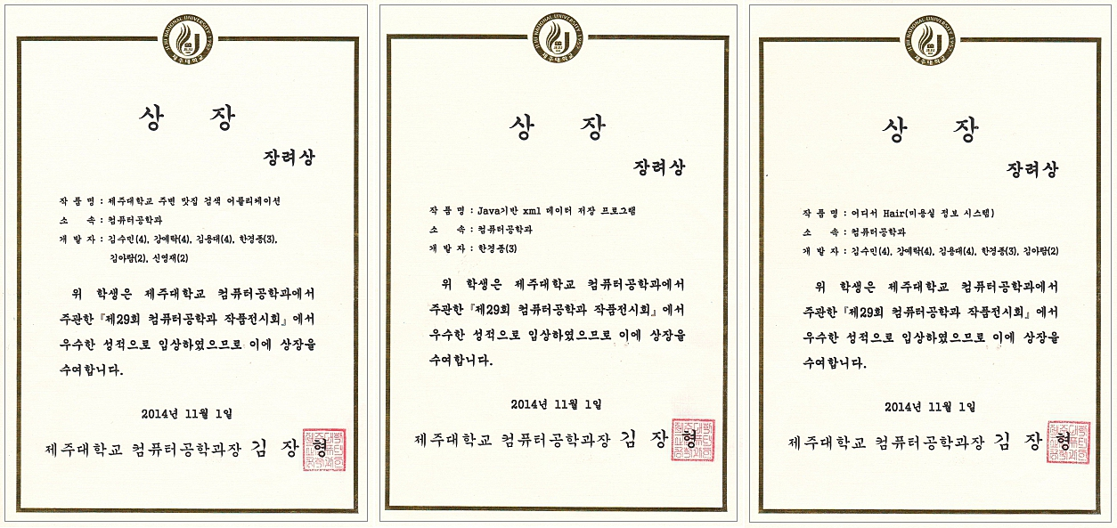
6
수상내역

Slide 10
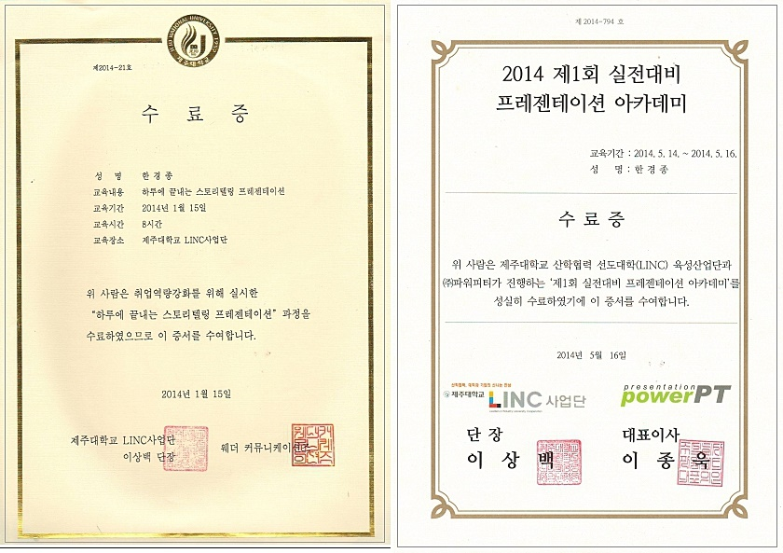
7
수료증

Slide 11
Thank You

